Slide 1
CoUI Meeting
자기소개 / 진행상황 / 향후 살펴볼 내용
2023-01-05
Dain Lee

Slide 2
Ⅰ자기소개
학력
2018.02- 이화여자대학교 휴먼기계바이오공학부 재학
의생명공학
재활공학
생체역학
의용신호처리 ….
융합기계공학
바이오데이터공학
Mechanical &
Biomedical Engineering
4대 역학
바이오로봇공학
기계요소설계….
기계학습
자료구조
빅데이터와데이터마이닝
패턴인식과 머신러닝….

Slide 3
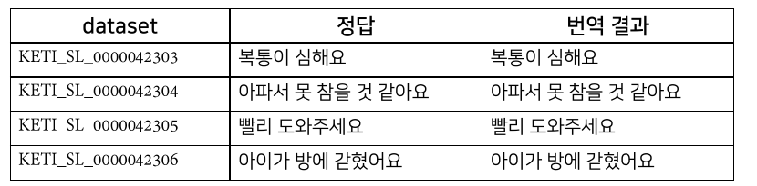
Ⅰ
자기소개
Project 1
AI 기반 수어 번역 프로젝트
수어 번역을 통한 위험 상황 속 의사소통 시스템 구축
소통의 한계로 농인이 겪는 사회 전반에 걸친
다양한 고충들과 피해를 줄이고자 함
Ⅰ Split video into frames
정답: 119 구조대를 불러주세요.
번역 결과: 보내주세요 구급차
Ⅱ Alphapose를 이용하여 각 frame 별로
총 123개의 keypoint 값 추출
Ⅲ Frame Augmentation
Ⅳ Feature Vector Normalization
Ⅴ Seq2Seq model을 통한 번역 진행

Slide 4
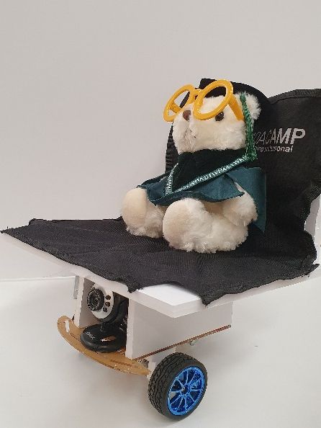
Ⅰ
자기소개
Project 2
퍼스널 모빌리티 Optracker 제작
AI 객체 인식 및 트래킹과 모터 구동 연동을 통한 노약자를 위한 퍼스널 모빌리티
Software config :
Detection: YOLO v5
Tracking: Deepsort
Depth Estimation: Monodepth2
Knowledge Distillation : MGD
Hardware config : Jetson Xavier, DC 모터, Arduino
특정 객체를 인식, 추적하여
지속적으로 따라가도록 구동

Slide 5
진행상황
Ⅲ
01.02-01.04
1. 인수인계 PPT 숙지

Slide 6
weekly report
지능로봇연구단 이다인

Slide 7
향후 살펴볼 내용
지능로봇연구단 이다인

Slide 8
감사합니다

